Slide 1
ҚАЗАҚСТАН РЕСПУБЛИКАСЫНЫҢ ОҚУ-АҒАРТУ МИНИСТРЛІГІ
МИНИСТЕРСТВО ПРОСВЕЩЕНИЯ РЕСПУБЛИКИ КАЗАХСТАН
ОСОБЕННОСТИ ПРОВЕДЕНИЯ АТТЕСТАЦИИ ПЕДАГОГОВ В 2025 ГОДУ
АСТАНА

Slide 2
КЛЮЧЕВЫЕ ИЗМЕНЕНИЯ В ПРИКАЗ №83 «ПРАВИЛА И УСЛОВИЯ АТТЕСТАЦИИ»
КЛЮЧЕВЫЕ ИЗМЕНЕНИЯ В ПРИКАЗ №83 «ПРАВИЛА И УСЛОВИЯ АТТЕСТАЦИИ»
Педагоги проходят процедуру аттестации:
1) через Платформу «Ұстаз» -
«педагог-модератор», «педагог-эксперт»;
2) через ПЭП – педагоги остальных категорий
Категория сохраняется не более, чем на 2 года (получение послевузовского образования, стажировка с отрывом от производства, воинская служба)
ОЗП проводится по предметным компетенциям
(Предметные знания – 50 заданий)
Педагоги всех должностей освобождаются от сдачи ОЗП и проходят комплексное обобщение результатов деятельности в следующих случаях:
1) при подтверждении ранее присвоенной квалификационной категории по действующей системе педагогами, имеющими педагогический стаж 30 (тридцать) и более лет;
2) при переходе на категорию «педагог-модератор» педагогами, имеющими «первую» или «высшую» категории;
3) при подтверждении категорий «педагог-исследователь» и «педагог-мастер» не более двух раз

Slide 3
КЛЧЕВЫЕ ИЗМЕНЕНИЯ В ПРИКАЗ №83 «ПРАВИЛА И УСЛОВИЯ АТТЕСТАЦИИ»
КЛЮЧЕВЫЕ ИЗМЕНЕНИЯ В ПРИКАЗ №83 «ПРАВИЛА И УСЛОВИЯ АТТЕСТАЦИИ»
Присвоение категории «педагог-модератор» без прохождения аттестации лицам, имеющим степень кандидата/доктора наук/доктора PhD, перешедшим в организации образования из органа УО, уполномоченного органа в области образования, организации повышения квалификации, высшего и послевузовского образования
По истечении одного года «педагогу-стажеру» приказом первого руководителя присваивается категория «педагог» без прохождения процедуры аттестации
При аннулировании ОЗП и предоставления недостоверных данных в материалах (портфолио), предусматривается снижение квалификационной категории на один уровень, при повторном нарушении до категории «педагог»
При назначении на должность руководителя/заместителя руководителя организации образования без прохождения процедуры аттестации присваивается категория «руководитель/ заместитель руководителя первой категории» соответсвенно:
педагогам, прошедшим обучение по программе отбора и подготовки лидеров изменений в образовании и вошедших в кадровый резерв;
переходящим в организацию образования из органов управления образованием, уполномоченного органа в области образования и имеющим стаж работы не менее 5 (пяти) лет на должностях государственной службы
При назначении педагога на должность руководителя, заместителя руководителя или наоборот квалификационная категория приравнивается:
«педагог-эксперт» - «руководитель/ заместитель руководителя третьей категории»;
«педагог-исследователь» - «руководитель/ заместитель руководителя второй категории»;
«педагог-мастер» - «руководитель/заместитель руководителя первой категории»

Slide 4
ПРОВЕДЕНИЕ АТТЕСТАЦИИ ПЕДАГОГОВ
через Платформу «Ұстаз» -
88,3 тыс. педагогов
через Портал электронного правительства – 43,3 тыс. педагогов
Проведение ОЗП:
13-20 февраля – «педагог-модератор», «педагог-эксперт» + остальные педагоги;
11-24 апреля – все категории

Slide 5
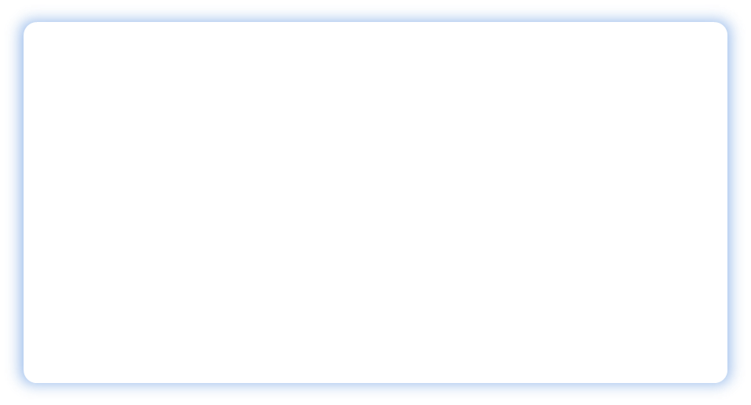
ПРОВЕДЕНИЕ АТТЕСТАЦИИ ПЕДАГОГОВ
Статистика за 2024 год
(по всем уровням)
Управлениям образования:
Предоставить список педагогов с ИИН, подлежащих аттестации до 23 января т.г;
Обеспечить:
Прохождение ОЗП педагогам, только подлежащим очередной аттестации, а также при соответствии установленным требованиям желающим пройти досрочную аттестацию;
Предоставление документов (портфолио) через:
- платформу «Ұстаз» до 1 марта т.г.
- ПЭП до 31 мая т.г.;
Принятие итоговых решений Комиссий по результатам аттестации педагогов до 1 августа т.г. (детские сады, школы, колледжи, специальные организации, дополнительные организации и.т.д.);
5) Провести разъяснительную работу с педагогами по механизму проведения аттестации в 2025 году.

Slide 6
Пошаговый АЛГОРИТМ ПРОВЕДЕНИЯ АТТЕСТАЦИИ ПЕДАГОГОВ
1
2
3
4
5
Принятие приказа
№83 от 27.01.2016
гос.регистрация Правил
в МЮ РК
(январь 2025 г.)
Подача документов на «педагог-модератор», «педагог-эксперт» через платформу «Ұстаз»
88.3 тыс педагогов
(до 1 марта 2025 г.)
Подача документов на остальные категории через веб-портал Электронного правительства
43.3 тыс. педагогов
(до 31 мая 2025 г.)
Сдача озп согласно графика
120 тыс. педагогов (февраль, апрель 2025)
Решения аттестационных комиссий
(до 1 августа 2024)
6
Завершение периода аттестации и присвоение квалификационных категорий
01.08.2025
2

